Slide 1
Эффективные формы и методы формирования нравственных качеств учащихся в системе работы классного руководителя

Slide 2
Нравственное воспитание будет осуществлено в том случае, если:
В содержание внеклассной работы будут включены компоненты способствующие формированию нравственного сознания, чувств, мышления.
Будут использоваться различные виды, формы и методы нравственного воспитания.
Учитель личным примером будет способствовать воспитанию нравственности.

Slide 3
Основные требования к подросткам:
что,
как,
кого,
с кем,
за что
знать,
уметь,
любить,
дружить,
трудиться,
бороться,
беречь,
помогать,
творить.

Slide 4
Методы нравственного воспитания:
методы формирования сознания
(рассказ, объяснение, разъяснение, лекция, этическая беседа, внушение, диспут, доклад, пример);
методы организации деятельности информирования опыта поведения
(упражнение, поручение, воспитывающие ситуации);
методы стимулирования
(соревнование, поощрение, наказание)

Slide 5
За период работы проведены разнообразные классные часы и воспитательные дела:
«Помогай окружающим людям».
«Взаимное уважение».
«Мы и наши права».
«Мы все такие разные».
«Вавилонская башня».
«Не позволяй душе лениться».
«Толерантность : что это?»
«Уроки этикета».
«Турнир вежливости».

Slide 6
«Мы все такие разные» Классный час о толерантности.
Цель:
Выработать правильное отношение к нравственным ценностям человека.
Учить рассуждать, отстаивать свою точку зрения, задумываться о жизни, ее ценностях, о своем месте, назначении в жизни. Побудить учащихся к непримиримой борьбе с равнодушием.
Воспитывать уважение, терпимость, толерантность. Профилактика экстремизма, терроризма.

Slide 7
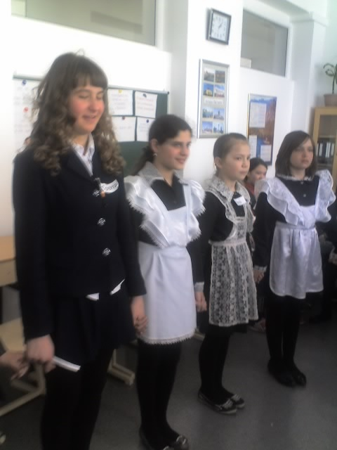
«Мы все такие разные.» 6 «В» класс

Slide 8
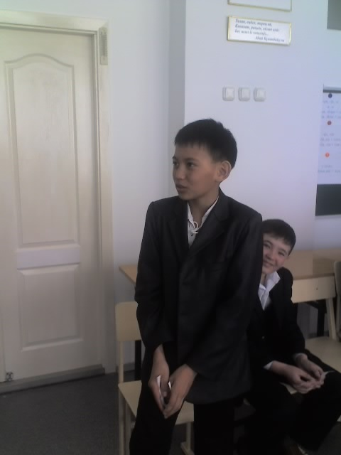
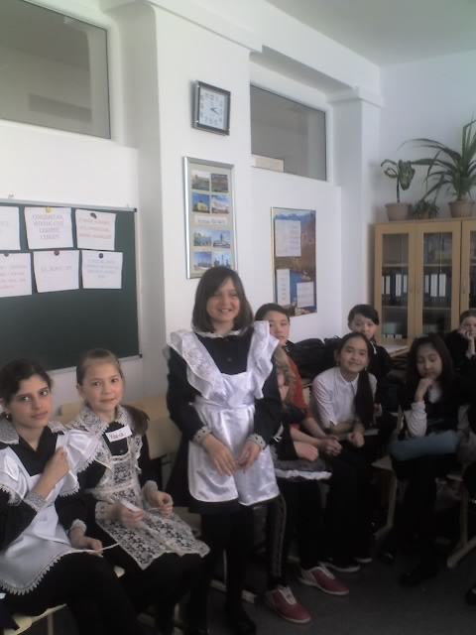
Эпиграф.
«Быть светлым лучом для других,
Самому излучать свет - вот высшее счастье
для человека , какого он только может достигнуть .
Лишь тогда человек будет ощущать радости и страдания всего человечества
и только тогда
Будет действительно ЧЕЛОВЕК.»
Ф. Э. Дзержинский

Slide 9
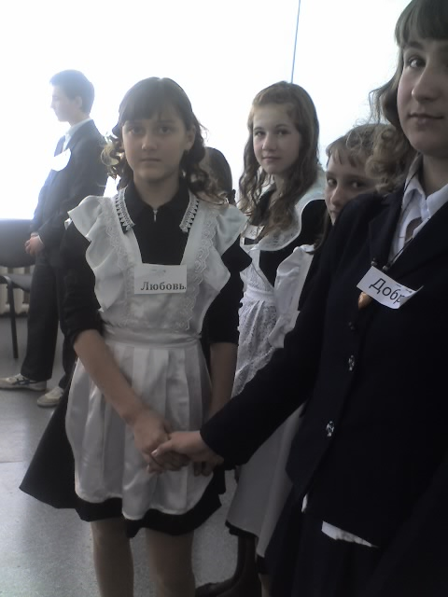
Луч, луч золотой, Луч, луч, везде со мной. Добро в тебе. Добро во мне. Добро кругом, добро – везде.

Slide 10
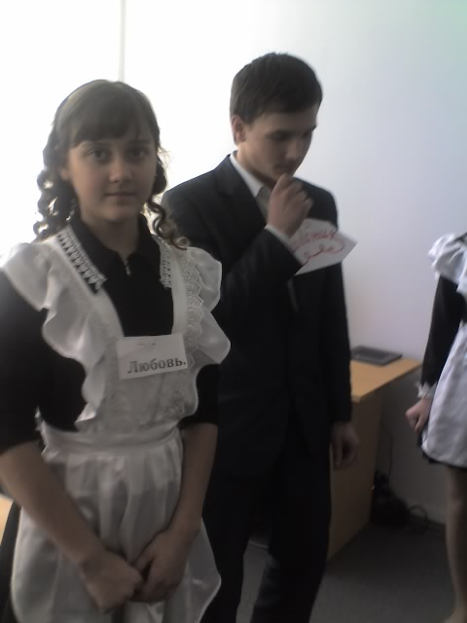
« Стараясь о счастье других, мы находим собственное счастье.» 1 век до н.э. Платон

Slide 11
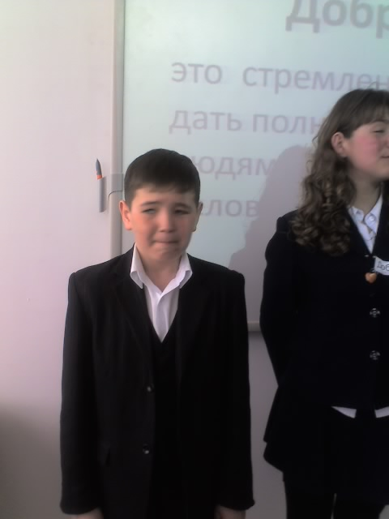
1 век наше эры римский философ Сенека:
« Человек , который думает только о себе,
Ищет во всем своей выгоды,
не может быть счастлив .
Хочешь жить для себя,
живи для других.»

Slide 12
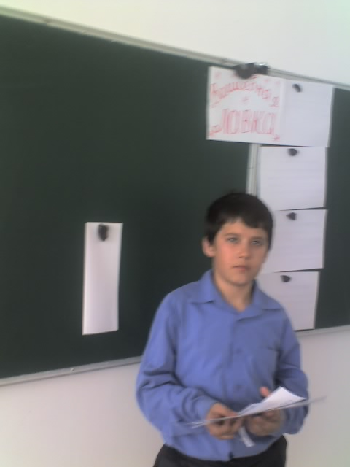
Игра: «Волшебная лавка.»
Терпение.
Чуткость.
Доброта.
Уважение.
Доброжелательность.
Понимание
Сострадание.
Прощение.

Slide 13
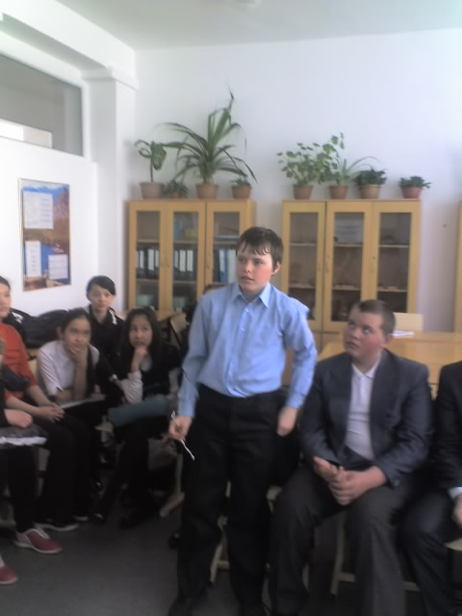

Slide 14
Сказка: «Любовь и доброта.»
Радость.
Удача.
Красота.
Печаль.
Доброта

Slide 16
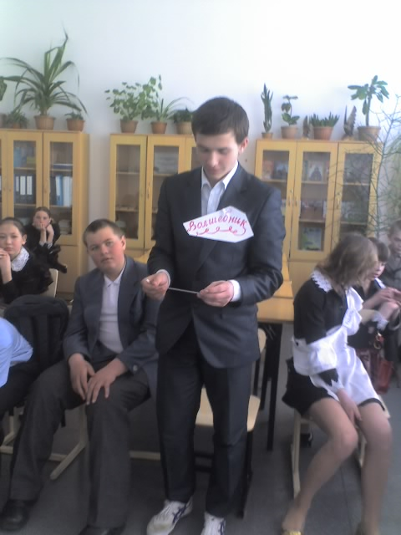

Slide 17
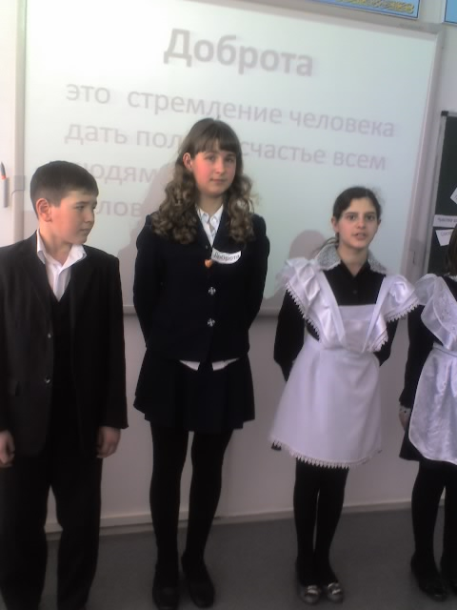
Доброта.
Доброжелате
льность.
Внимание друг к другу.
Милосердие.
Толерантность.

Slide 18
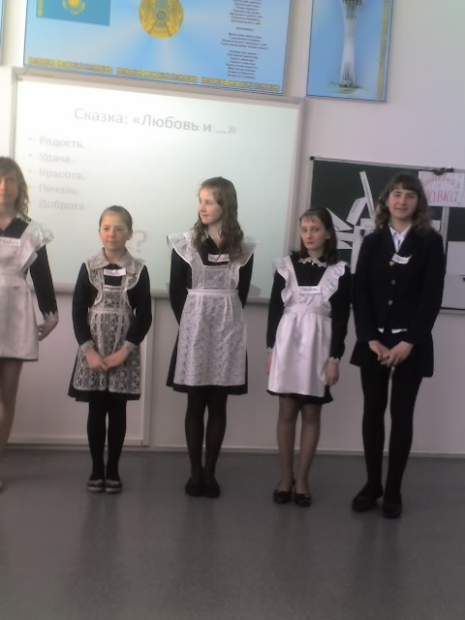
Толерантность-
это признание прав других людей на их жизнь и существование, терпимое отношение к ним , к их взглядам, даже если они не совпадают с вашими.

Slide 20
Доброта
это стремление человека дать полное счастье всем людям, всему человечеству.

Slide 21
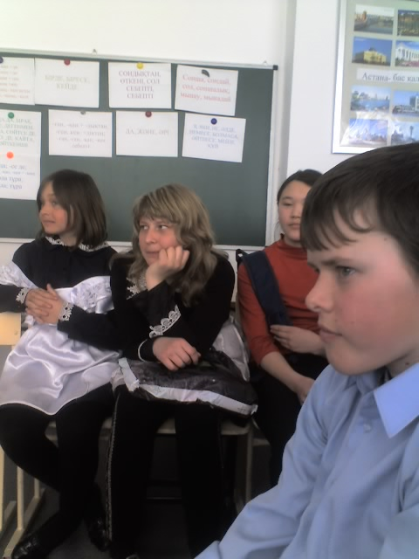
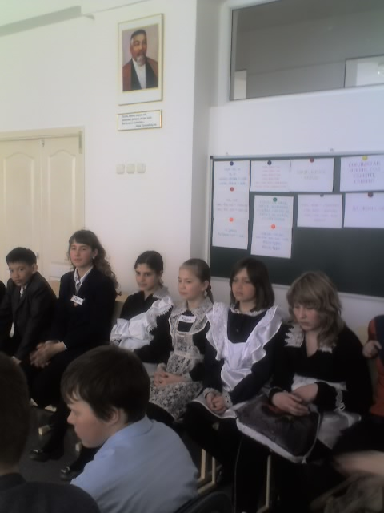
Терроризм. Экстремизм

Slide 22
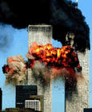
11 сентября США теракт в торговом центре.

Slide 23
1 сентября 2004 года город Беслан в Северной Осетии.
В течении 3 дней террористы удерживали в здании школы 1128 человек.
В результате теракта погибло 350 человек,
из них половина погибших – это дети.
Свыше 500 человек были ранены.

Slide 24
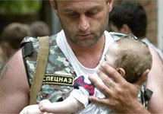
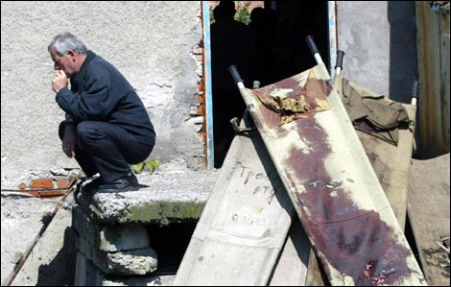
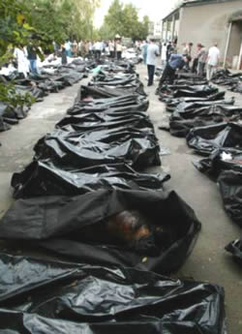

Slide 25
Ч. Диккенс :
« Человек не должен никогда сходить с широкой дороги чести , даже под благовидным предлогом ,
что цель оправдывает средства.
К благородной цели всегда можно
прийти честным путем.
А если нельзя , значит , и цель недостойна.»

Slide 26
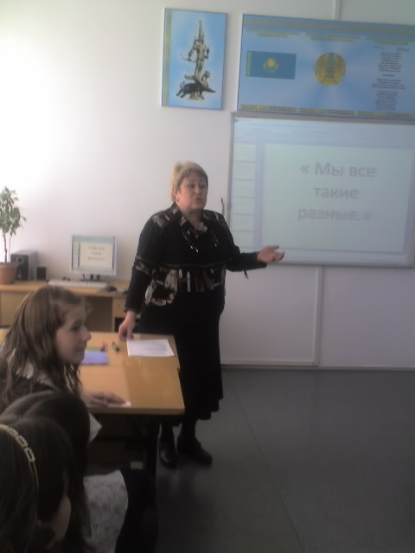
Антуан де Сент-Экзюпери :
« Можно делить людей на правых и левых,
на горбатых и не горбатых .
Любое такое деление не опровергнешь.
Чего ради нам ненавидеть друг друга?
Мы все за одно, уносимые одной и той же планетой.»

Slide 27
Успешному формированию нравственных свойств способствуют:
Личный пример учителя;
Полное раскрытие и понимание содержания нравственности, значимости в обществе и самой личности;
Использование различных форм, методов и видов нравственного воспитания;
Так же компоненты способствующие формированию нравственного сознания, чувств, мышления, включенные в содержание внеклассной работы.

